Slide 1
VERS LE BAC 2021
Novembre 2019
Présentation aux élèves de première générale et technologique :
les épreuves communes de contrôle continu en voie générale et technologique

Slide 2
Bac2021 : Les épreuves communes de contrôle continu
Le nouveau baccalauréat comprend une part de contrôle continu pour valoriser un travail régulier tout au long de l’année de première et de l’année de terminale.

Slide 3
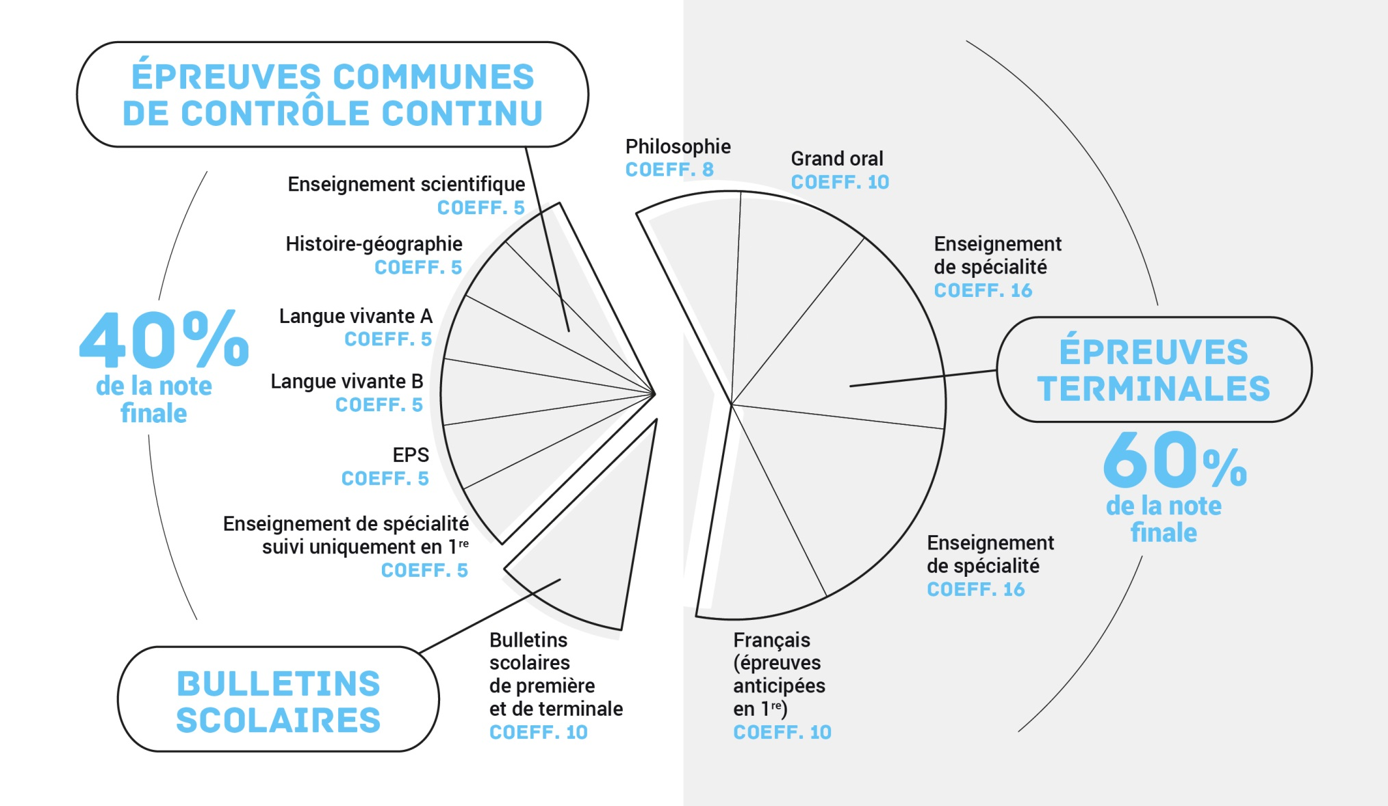
COMPOSITION DE LA NOTE du bac – voie générale

Slide 4
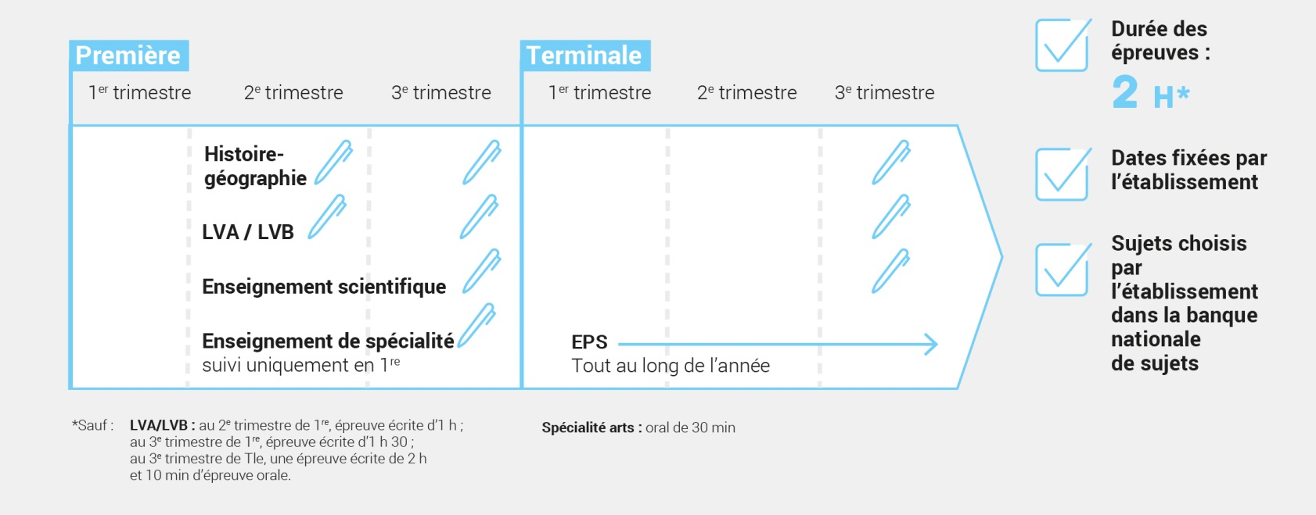
CALENDRIER DES ÉPREUVES communes DE CONTRÔLE CONTINU – voie générale
PAUL GUERIN: EPREUVES DU 13 AU 17 JANVIER 2020
ET DU 11 AU 15 MAI 2020 (REMPLACEMENT LA SEMAINE QUI SUIT)

Slide 5
Les épreuves communes de contrôle continu
Les épreuves communes de contrôle continu portent sur :
les enseignements communs : enseignement scientifique, histoire-géographie, LVA et B
et la spécialité qui ne sera pas poursuivie en Terminale
3 séries d’épreuves communes de contrôle continu sont prévues
2 en classe de 1re ;
1 en Terminale.
Chaque série d’épreuves porte sur la partie du programme qui a été précédemment étudiée.
Les épreuves de contrôle continu durent deux heures, sauf pour les langues vivantes A et B - L’EPS est évalué tout au long de l’année de Terminale.
La note pour chaque enseignement est la moyenne des notes obtenues aux épreuves. Tous les enseignements bénéficient du même coefficient (5).

Slide 6
Enseignement de spécialité suivi uniquement en première
Voie générale
L’élève de 1re communique au conseil de classe du 2e trimestre l’enseignement de spécialité qu’il ne souhaite pas poursuivre en Terminale.
Celui-ci fera donc l’objet d’une épreuve commune de contrôle continu au 3e trimestre.
Les équipes accompagneront les élèves tout au long du deuxième trimestre.
Le conseil de classe conseillera les élèves sur leur choix.
A partir de janvier l’outil « www.horizons2021.fr » permettra de simuler les champs possibles de poursuites d’études avec deux spécialités. Ce n’est qu’un outil.

Slide 7
Organisation des épreuves communes de contrôle continu
En décembre, l’élève de 1re valide son inscription au baccalauréat selon des modalités précisées par le chef d’établissement et choisit les langues qu’il passera en LVA et LVB. En cours à partir de cette semaine pour Paul Guérin.
Pour chaque épreuve de contrôle continu, l’élève reçoit une convocation au moins 8 jours avant la date de l’épreuve
En cas d’absence pour raison de force majeure, une épreuve de remplacement sera organisée par l’établissement.
Par contre, en cas d’absence sans justificatif ou hors cause de force majeure, une note de zéro sera attribuée pour l’épreuve.
Les élèves passent les épreuves communes de contrôle continu, soit dans leur lycée, soit dans un établissement proche si leur organisation est mutualisée entre établissements.

Slide 8
DES SUJETS ISSUS D’uNe banque nationale de sujets
Les sujets sont choisis dans une banque nationale de sujets par le chef d’établissement sur proposition des professeurs
La banque nationale des sujets garantit l’égalité de traitement des candidats.
Elle rassemble des sujets de niveau équivalent sur les différentes parties des programmes.
Les sujets tiennent compte des progressions pédagogiques des programmes d’enseignement de 1re et de Tle.
Ces sujets ont été élaborés par des inspecteurs et des professeurs

Slide 9
Organisation des épreuves communes de contrôle continu
Les copies sont ensuite numérisées et anonymisées
Les copies seront corrigées par d’autres professeurs au sein de l’établissement ou au sein d’un autre établissement de l’académie suivant un barème de correction. Aucun professeur ne corrigera les copies de ses élèves
Une commission d’harmonisation des notes se tiendra dans chaque académie à l’issue de chaque série d’épreuves de contrôle continu pour préserver le respect du principe d’égalité entre les candidats, quels que soient leur établissement, leur correcteur ou leur sujet

Slide 10
Des copies numérisées et anonymisées
Fac similé des copies qui seront utilisées pour les épreuves communes de contrôle continu.
Après l’épreuve, la copie de l’élève est anonymisée et corrigée par un professeur autre que son professeur habituel.

Slide 11
Après les épreuves : consulter ses copies
Après chaque série d’épreuves communes de contrôle continu, l’élève peut consulter ses notes et ses copies annotées sur une plateforme dédiée. Les codes sont également en cours de distribution
L’élève a connaissance de ses notes au fur et à mesure : elles lui permettent de prendre conscience de ses points forts et peuvent l’ aider dans sa progression.
Les annotations des correcteurs lui permettent de comprendre, pour chaque exercice, ce qui a été réussi et ce qui doit encore être travaillé.
Les professeurs accompagnent les élèves pour progresser d’une épreuve à l’autre.

Slide 12
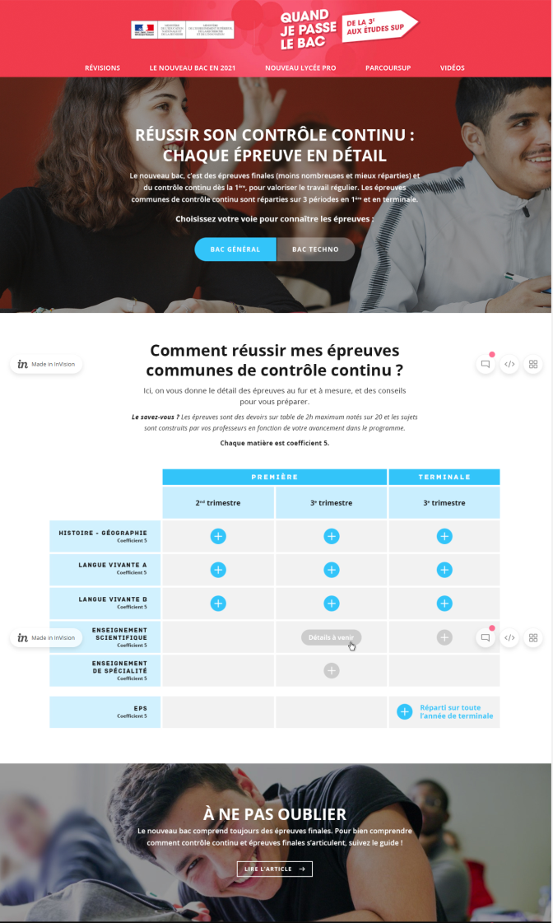
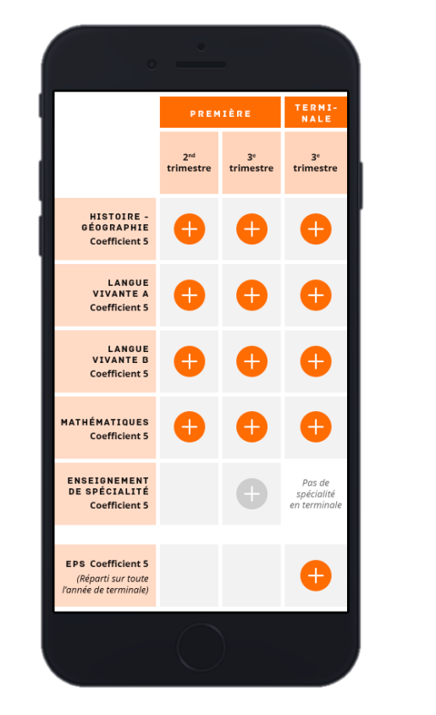
Réussir son contrôle continu
Plus d’informations sur le site Quand je passe le Bac pour bien se préparer aux épreuves du contrôle continu et comprendre ce qui est attendu lors de l’épreuve.

Slide 13
LIVRET Scolaire et contrôle continu
Le contrôle continu combine deux modalités d’évaluation :
les notes des livrets scolaires à hauteur de 10% de la note finale
et les épreuves communes de contrôle continu à hauteur de 30 %
Les notes des livrets scolaires portent sur l’ensemble des matières étudiées en 1re et en Tle, y compris les enseignements optionnels.

Slide 14
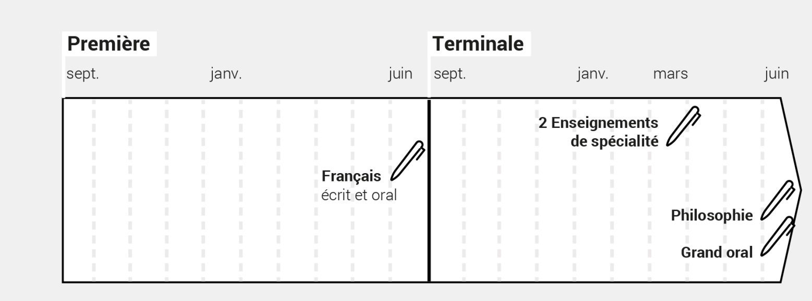
CALENDRIER DES ÉPREUVES TERMINALES

